Slide 1
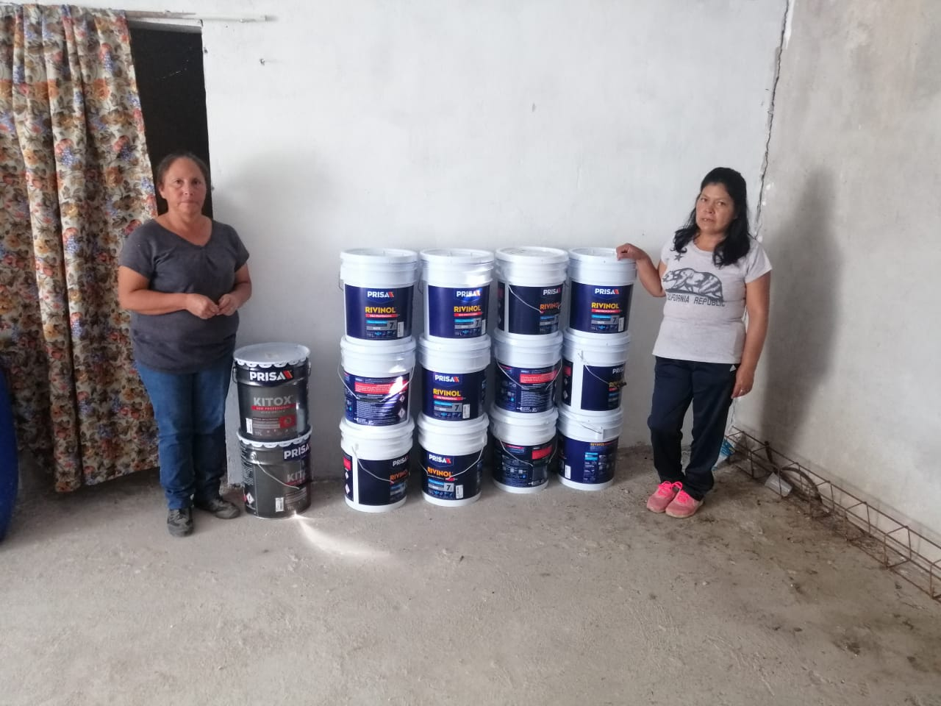
PROGRAMA OBRAS MENORES EJERCICIO 2019
PINTURA PARA CENTRO COMUNITARIO
TANQUES DEL MEZQUITILLO

